Slide 1

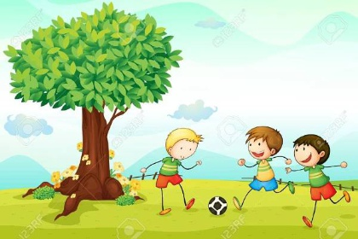
Škola v přírodě
Čeložnice
11.6. – 15.6.2018

Slide 2
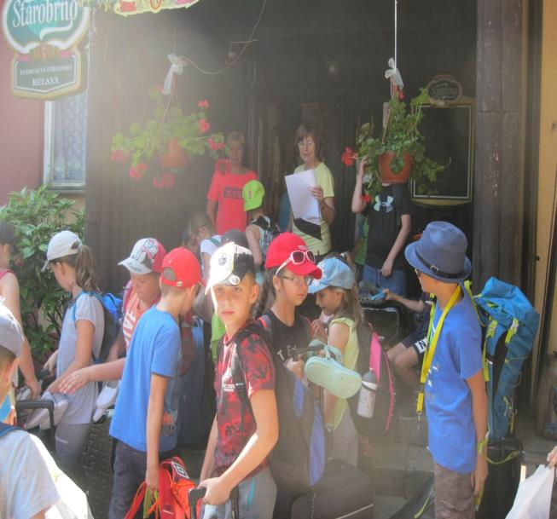
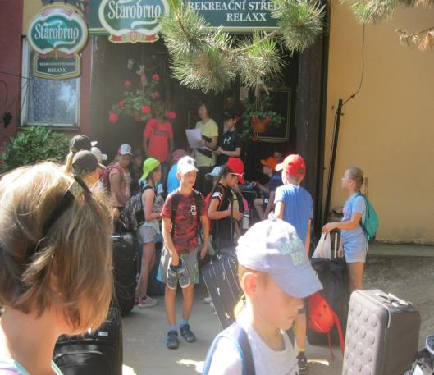
Tak jsme tady.

Slide 3
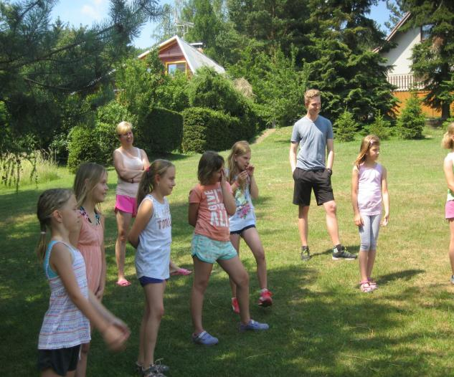
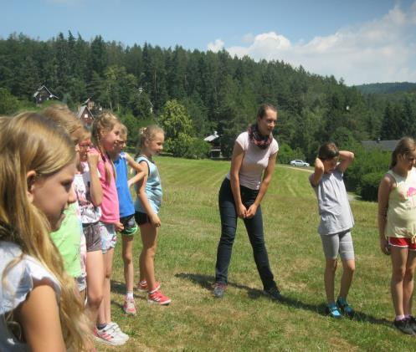
Seznamovací hry s Luckou a Michalem.
Ahoj, já jsem Lucka
a já Michal

Slide 4

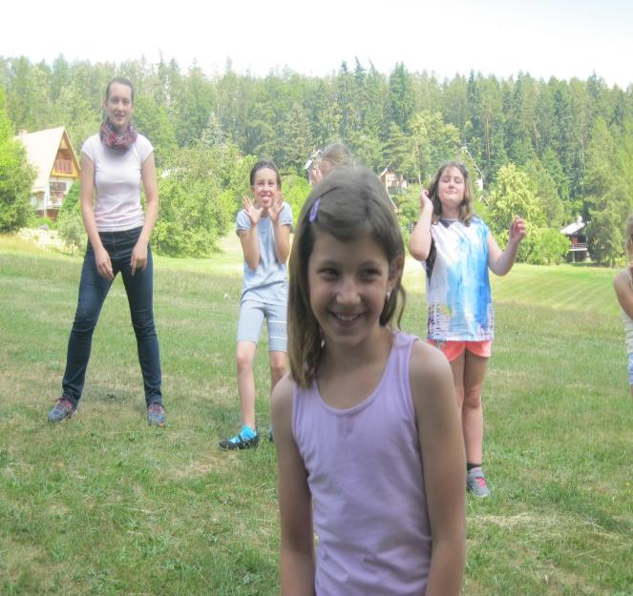
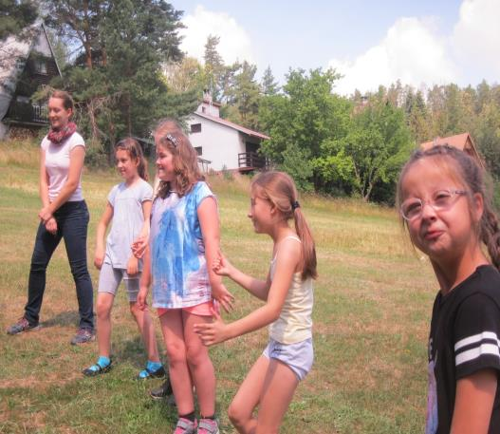
Na upíra

Slide 5

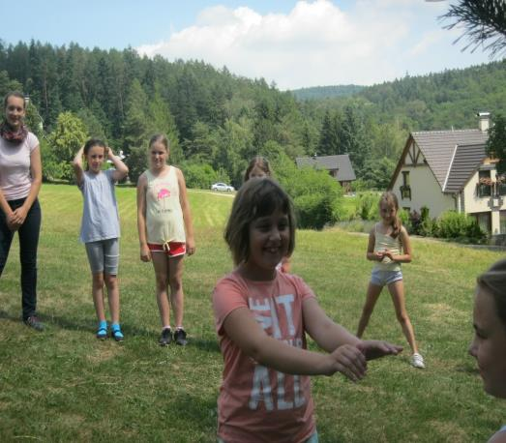
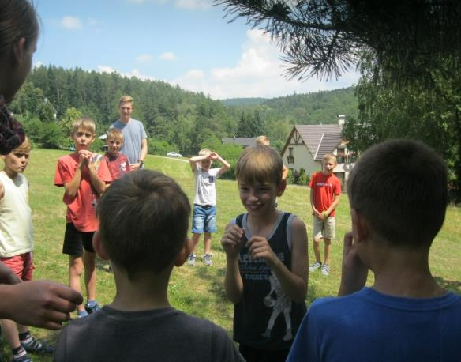

Slide 6

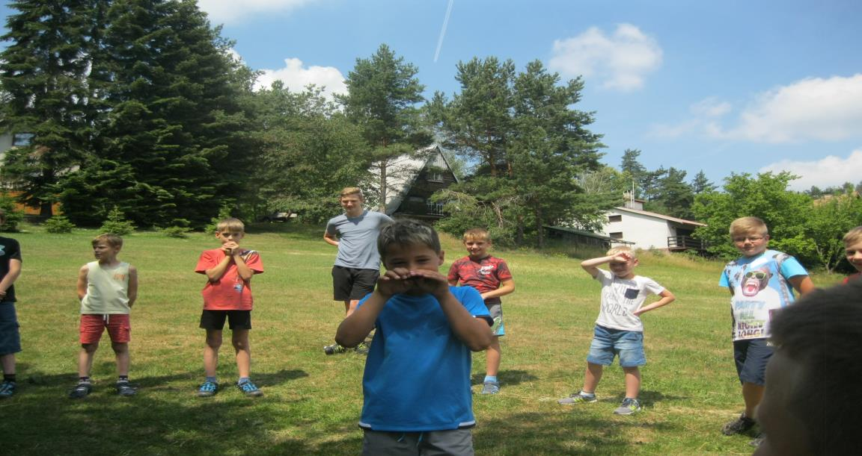

Slide 7
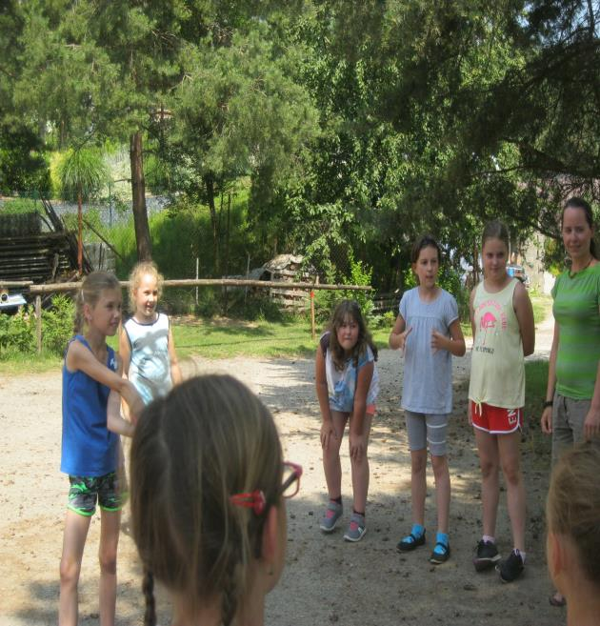
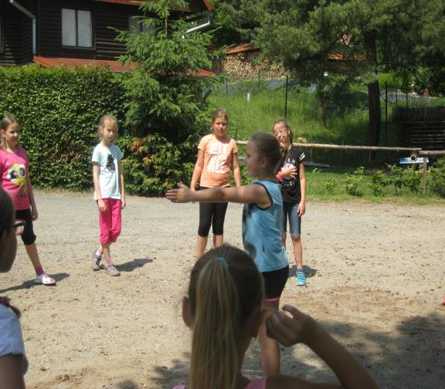
s Martinou

Slide 8
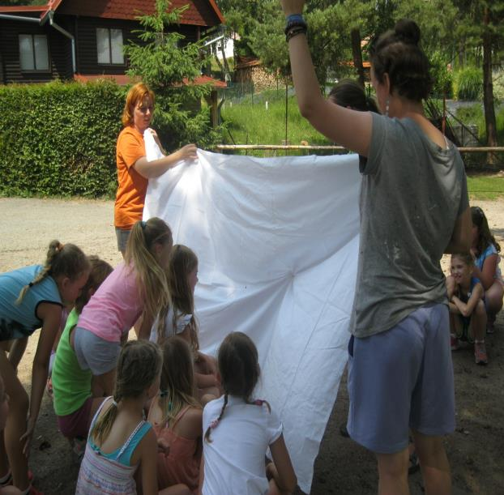
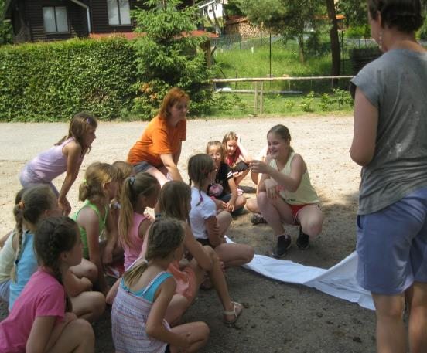
s Petrou a Eliškou
Kdo je tam?

Slide 9
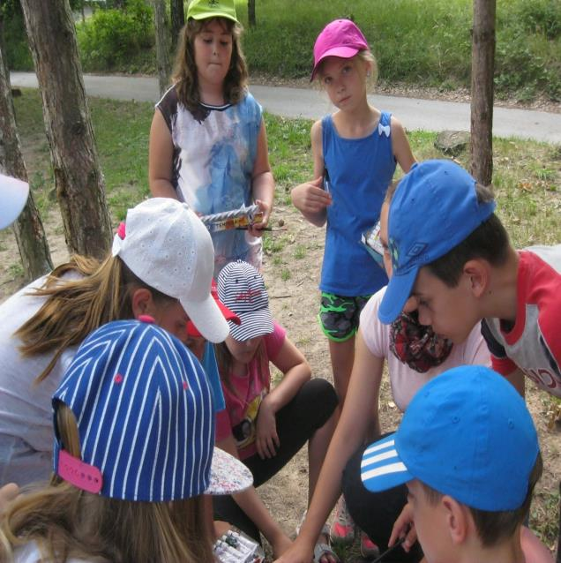
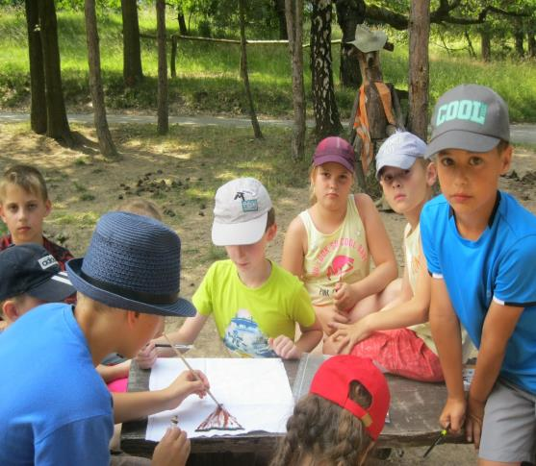
Malování vlajek.

Slide 10

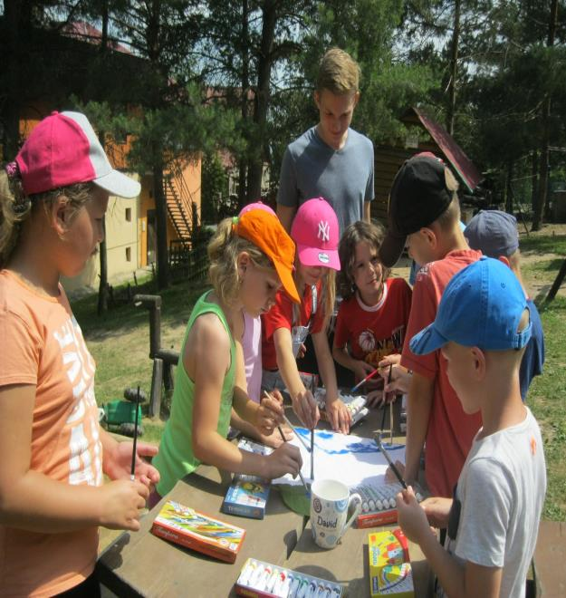
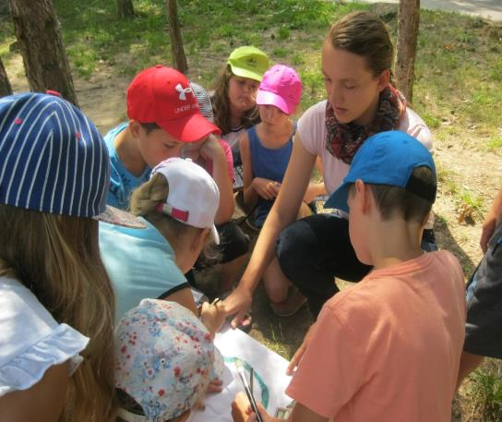

Slide 11
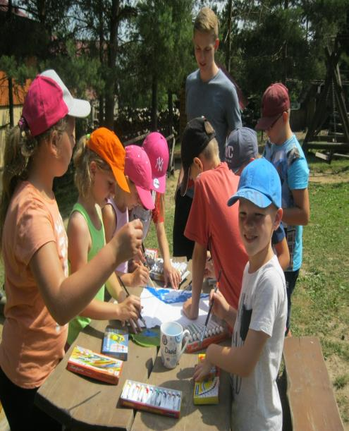
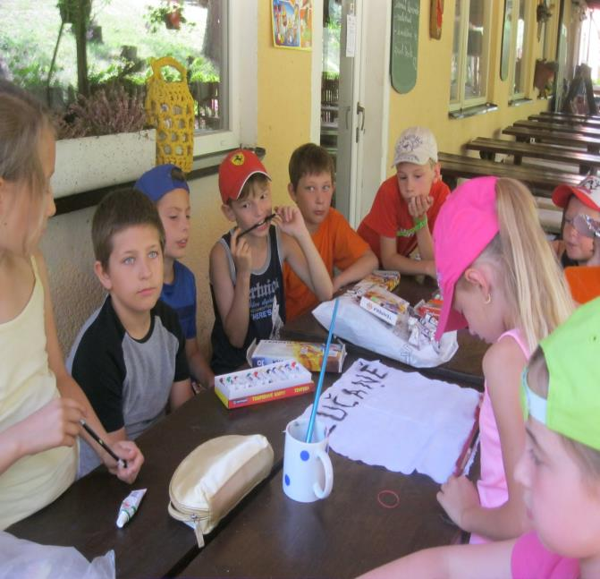

Slide 12
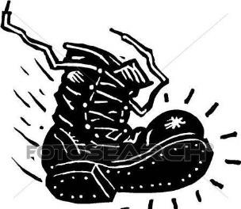
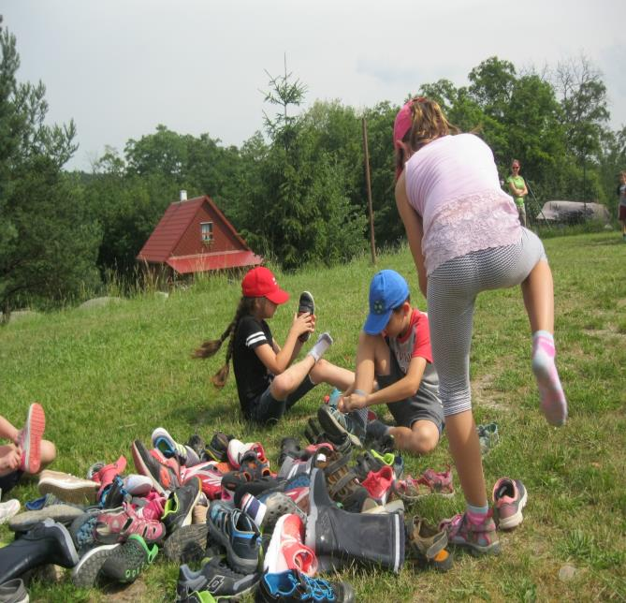
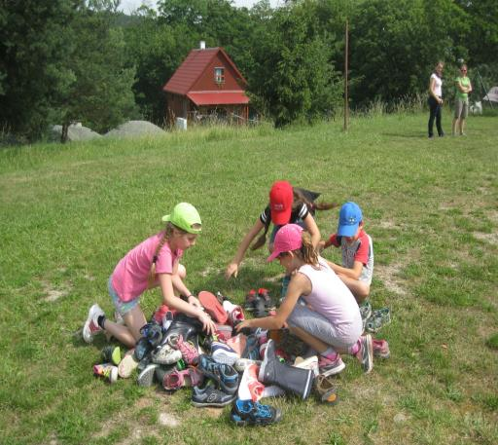
Poznáš své boty?

Slide 13
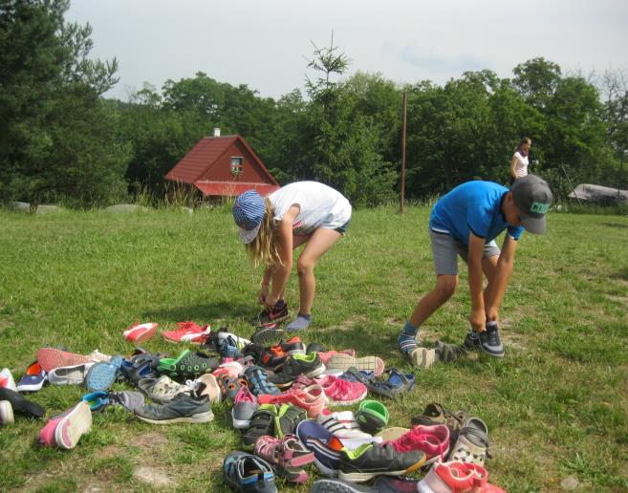
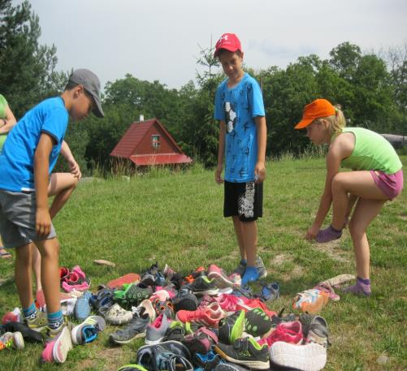
Nevím, nevím, je jich nějak moc.
Má to cenu hledat?

Slide 14
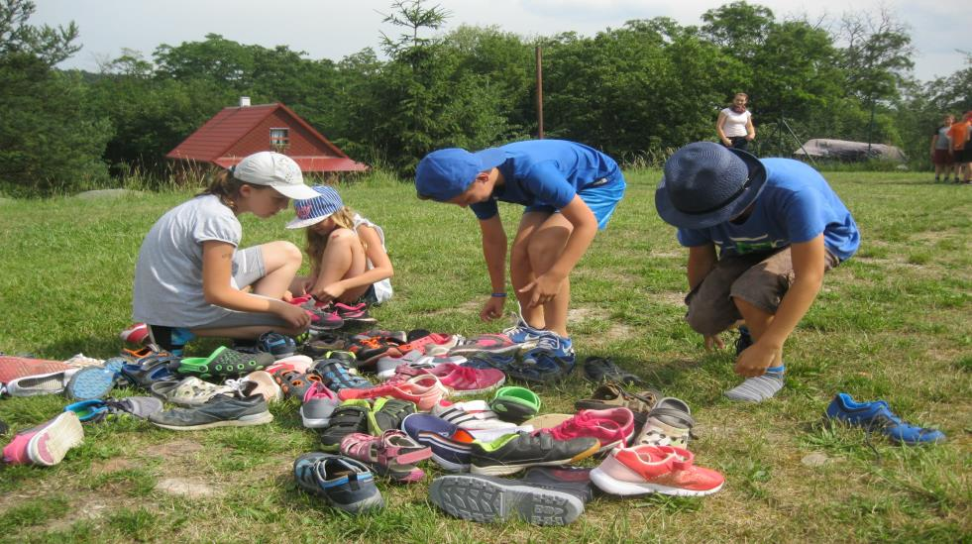
To je teda chaos….

Slide 15
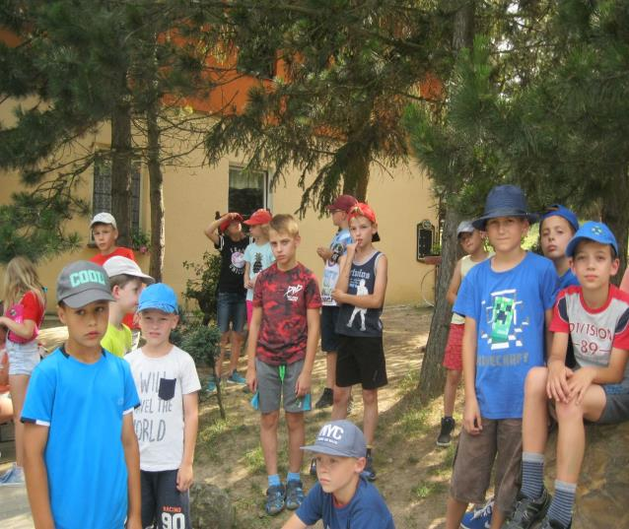
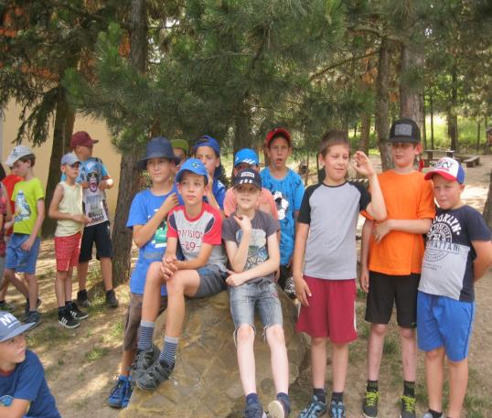
Čekáme na další aktivitu.
Co se asi bude dít?

Slide 16
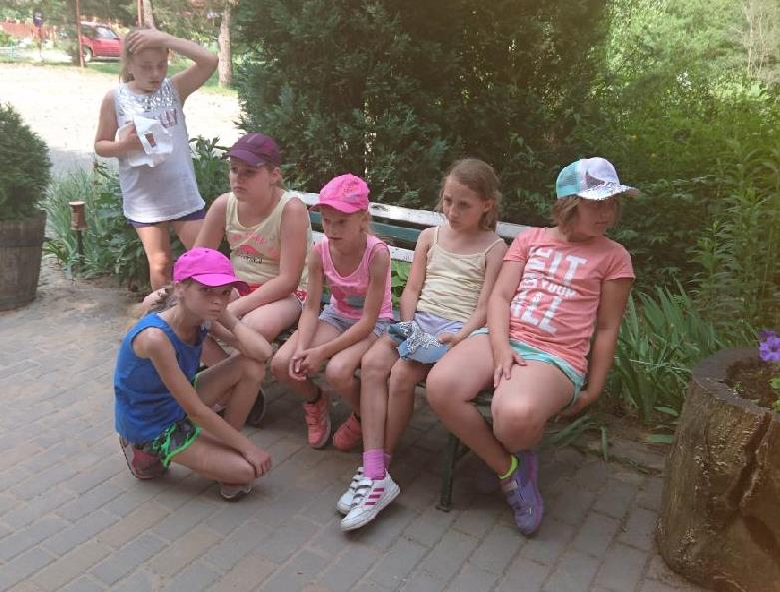
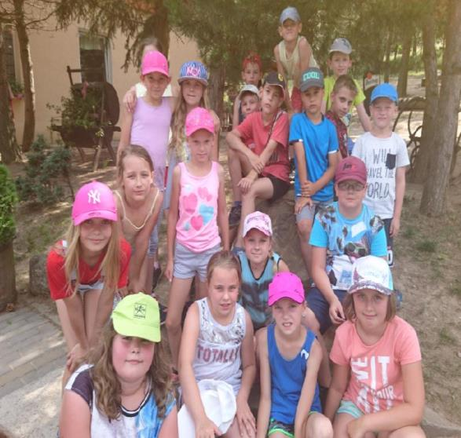
To jsme my ….. 3.A

Slide 17
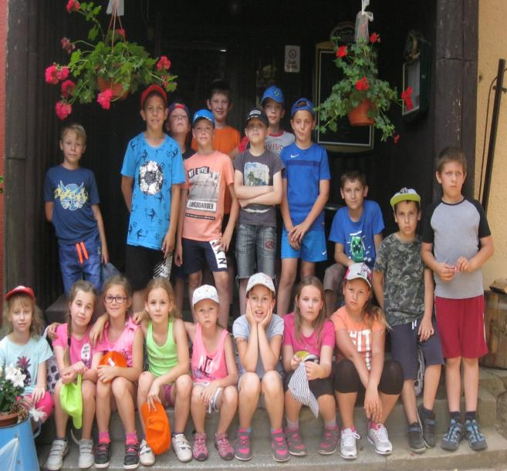
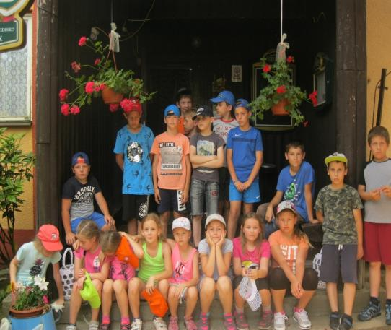
To jsme my ….. 3.B

Slide 18
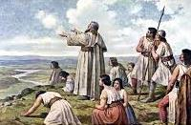
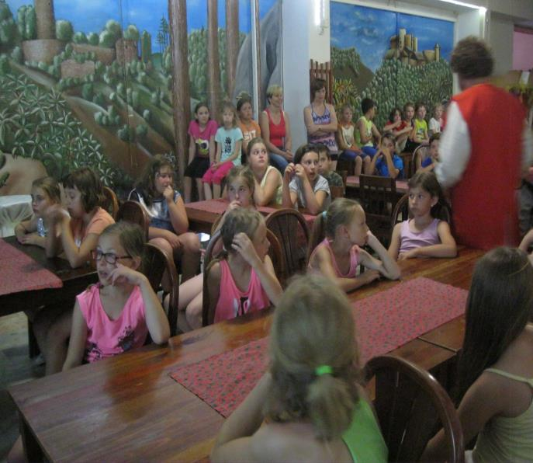
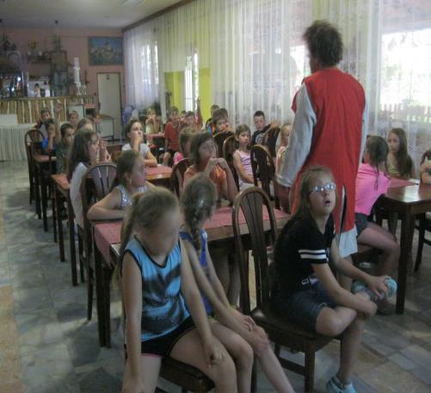
Praotec Čech

Slide 19
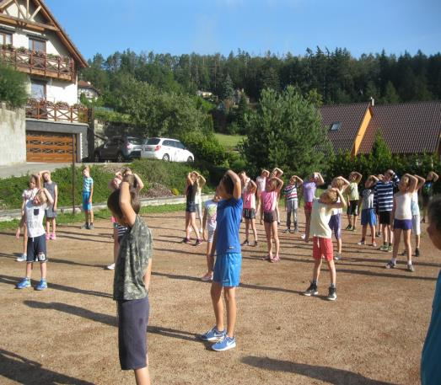
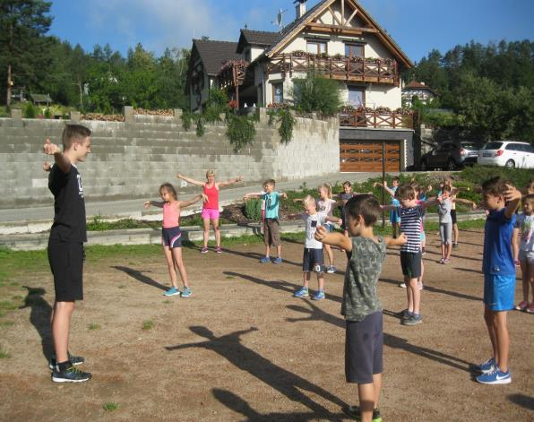
Náročná rozcvička s Michalem.

Slide 20
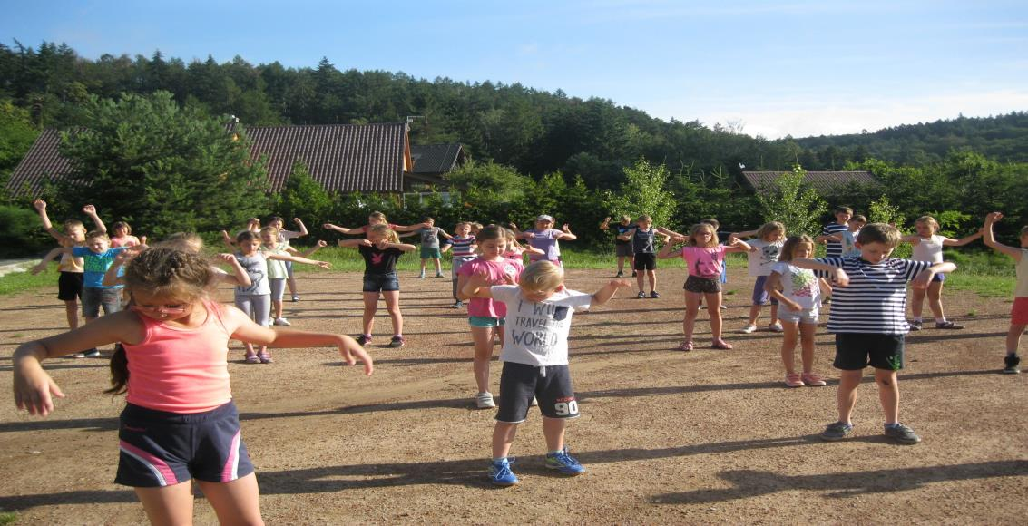
kroužíme
To je dřina po ránu

Slide 21

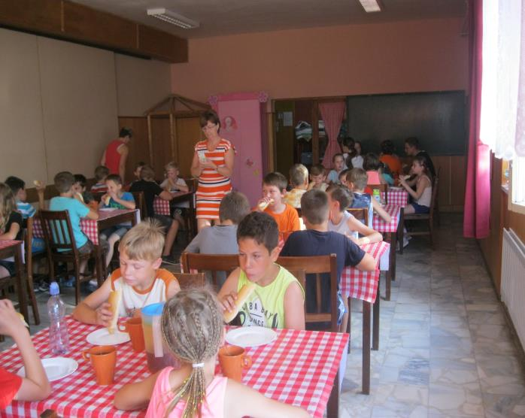
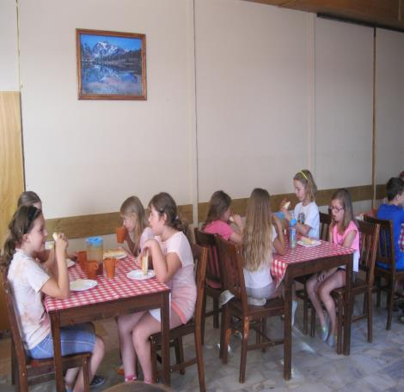
Naše první snídaně.
To je dobrota
mlask
mňam

Slide 22
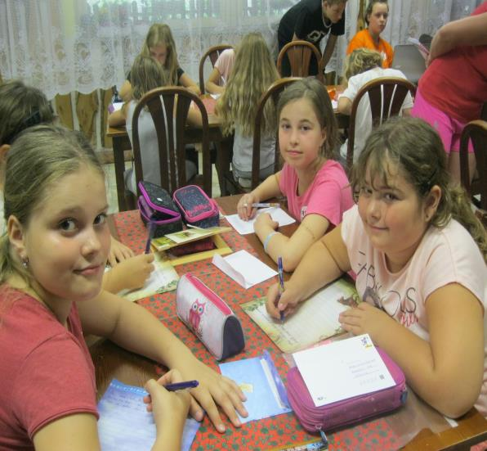
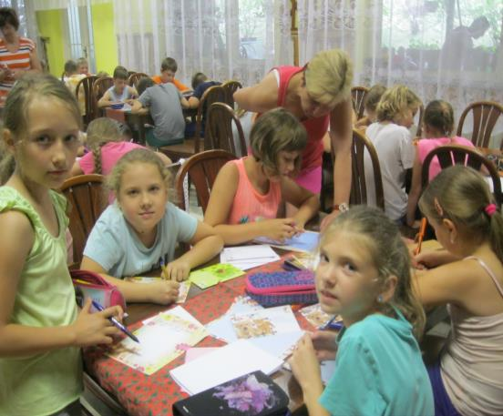
Píšeme dopisy a pohledy.

Slide 23

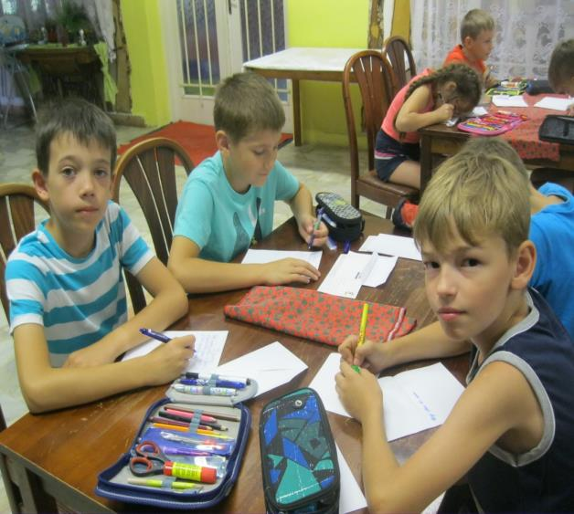
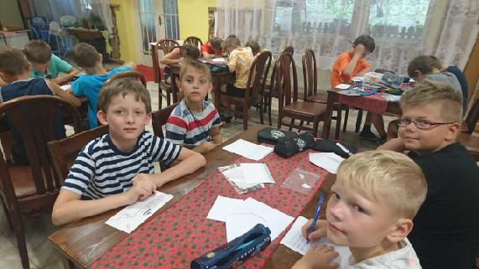

Slide 24
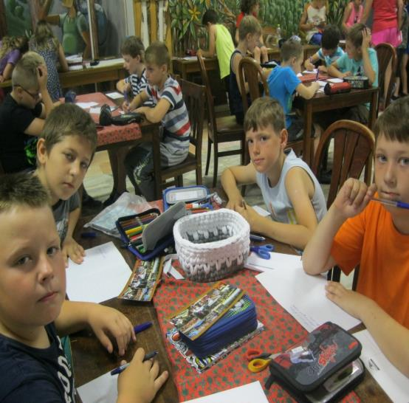
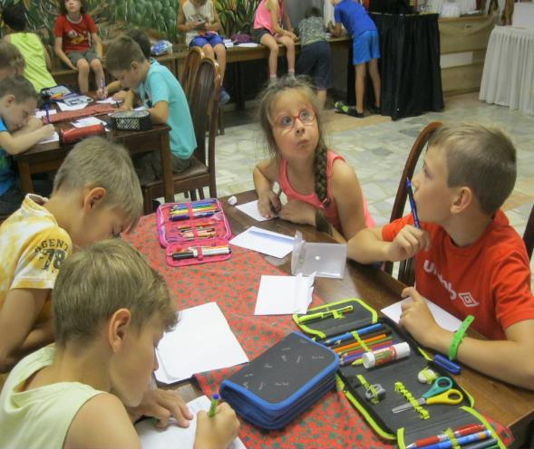
…jen abi tam nebili chibi
Všechna i jsou špatně!

Slide 25
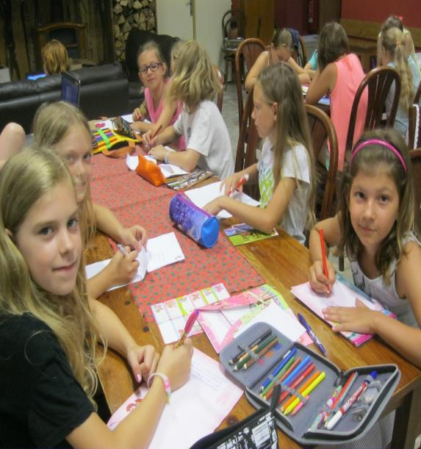

Ahoj mami a tati,
mám se dobře a vůbec se

Slide 26
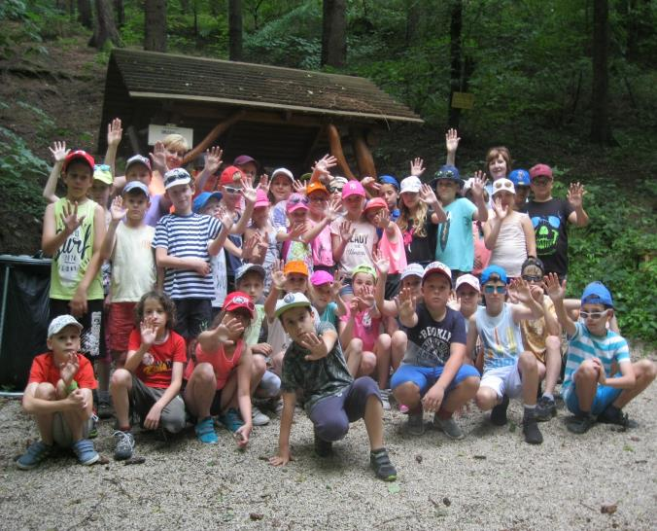
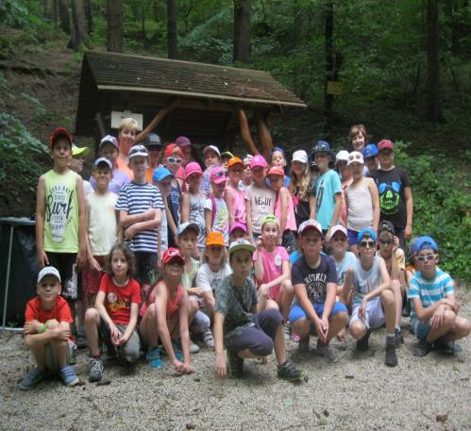
Vycházka do lesa k pramenu Smraďavka.

Slide 27
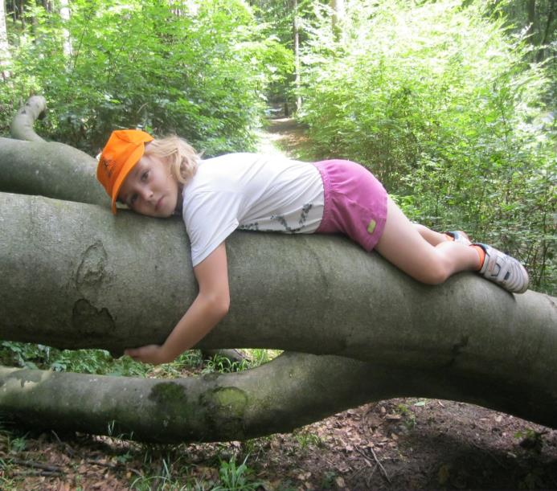

Objímání stromů.

Slide 28




Slide 29




Slide 30




Slide 31




Slide 32




Slide 33



Další z her …

Slide 34



kámen, nůžky, papír….

Slide 35


Na pískovišti…

Slide 36





Slide 37


V areálu

Slide 38


Pohoda, klídek …
A jedéém…

Slide 39



Eliška
Nikolka

Slide 40





Slide 41


Slide 42



Na cvičebních strojích…

Slide 43



super zábava … to nám v Bučovicích chybí

Slide 44




To budou svaly…

Slide 45




Slide 46




Slide 47




…to je výška

Slide 48


Matýsek a kočka
Mňau…

Slide 49



Naše nacvičené scénky – PRAOTEC ČECH

Slide 50


LIBUŠE
„Půjdete za hory a řeky pro nového vládce a mého příštího manžela!“

Slide 51



A PŘEMYSL ORÁČ

Slide 52


Soutěžíme ....

Slide 53



Vyrábíme hrady…

Slide 54





Slide 55



Co s tím?
kuk

Slide 56



malujeme trička

Slide 57



Hra OTVP

Slide 58





chvíle odpočinku

Slide 59


Lov kanců
Jé, já jich mám…

Slide 60




malé občerstvení

Slide 61



luštíme hlaholici

Slide 62




Naše nákupy…
Chybělo nám to ?

Slide 63




poslední večer – opékání špekáčků

Slide 64




Slide 65



zakreslování do mapy

Slide 66



předání diplomů a odměn
za stolování

Slide 67




za největší klíště
za nejvtipnějšího skřítka
za největšího svůdníka

Slide 68



za nejlepšího přenašeče vody
za nejlepší výkon
v OTVP
za největšího
gentlemana

Slide 69


za úklid v botárně
1.místo za úklid pokoje

Slide 70



2. a 3. místo za úklid pokojů

Slide 71



Máme sbaleno.

Slide 72


kmen LEMÚZI kmen LUČANÉ

Slide 73


kmen PŠOVANÉ kmen DOUDLEBY

Slide 74


Slide 75


Slide 76


Slide 77


poslední hra…..

Slide 78


To nám to sluší.

Slide 79



Odjíždíme domů.

Slide 80




Přežili jsme. Děti jsou rozdány.

